Slide 1

《MATLAB 语言》
教师：徐慧朴
电话：5191
地点：西山工科2号实验 楼B区402

Slide 2
课程内容简介
MATLAB简介和基础知识（2学时）
MATLAB数值运算（3学时）
数组与结构（2学时）
字符串、多项式、关系与逻辑运算（3学时）
M文件（2学时）
数据的可视化（4学时）
Simulink及应用（2学时）

Slide 3
MATLAB的学习方法
必须做大量的上机练习，熟悉其中的函数
多看帮助文件，有一本好的参考书
会提问题，寻求大家的帮助
记住：Matlab可以做很多事情
到好的一些MATLAB学习网站获取自己所需要的资料

Slide 4
推荐几本参考书：
《MATLAB基础及应用(第二版) 》，于润伟等，机械工业出版社
《基于MATLAB/Simulink的系统仿真技术与应用》薛定宇，陈阳泉著
《精通MATLAB》—综合辅导与指南— 西安交通大学李人厚 张平安 等译校 1997.3
《精通MATLAB 6.5版》张志涌，北航出版社
推荐几个学习网站：
matlab大观园：http://www.matlab-world.com
清华大学水木清华: bbs.tsinghua.edu.cn
北京大学北大未名: bbs.pku.edu.cn
中国仿真互动论坛: http://www.simwe.com
matlab公司网站：www.mathworks.com

Slide 5
matlab能在各领域做什麽
工业研究与开发
数学教学，特别是线性代数
数值分析和科学计算方面的教学与研究
电子学、控制理论和物理学等工程和科学
学科方面的教学与研究
经济学、化学和生物学等计算问题的所有其他领域中的教学与研究

Slide 6
例、用一个简单命令求解线性系统
3x₁+ x₂ - x₃ = 3.6
x₁+2x₂+4x₃ = 2.1
-x₁+4x₂+5x₃ = -1.4
A=[3 1 -1;1 2 4;-1 4 5];b=[3.6;2.1;-1.4];
x=A\b
x =
1.4818
-0.4606
0.3848
对于线性系统有Ax=b

Slide 7
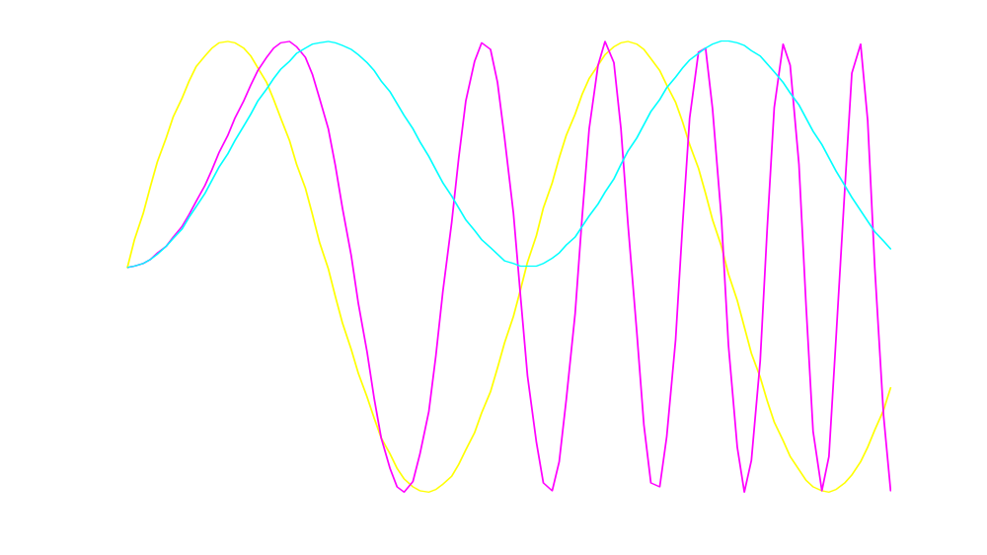
例、用简短命令计算并绘制在0≤x≤6范围内的sin(2x)、sinx^{2、}sin²x。
x=linspace(0,6)
y1=sin(2*x),y2=sin(x.^2),y3=(sin(x)).^2;
plot(x,y1,x, y2,x, y3)

Slide 8
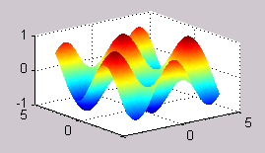
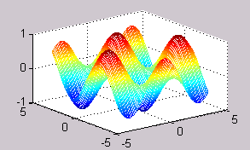
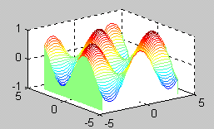
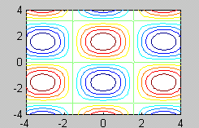
用四种方法描述cos(x)*sin(y)图形

Slide 9
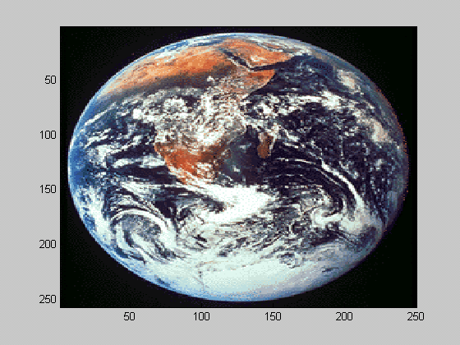

Slide 10
学会MATLAB将会使你在本专业游刃有余……
网络对你的改变将远远的超过一台独立的计算机
Now, let’s begin……

Slide 11
第一章 简介
一、 概述
MATLAB是一种交互式的以矩阵为基础的系统计算平台,它用于科学和工程的计算与可视化。它的优点在于快速开发计算方法，而不在于计算速度。
MATLAB功能强大、简单易学、编程效率高，深受广大科技工作者的欢迎。
在欧美各高等院校，MATLAB已经成为线性代数、自动控制理论、数字信号处理、时间序列分析、动态系统仿真、图像处理等课程的基本教学工具，成为大学生、硕士生以及博士生必须掌握的基本技能。

Slide 12
二、MATLAB的出现
是英文MATrix LABorotory(矩阵实验室)的缩写。
70年代中期，Cleve Moler和他的同事开发了LINPACK和EISPACK的Fortran子程序库。
70年代末期，Cleve Moler 在新墨西哥大学给学生开线性代数，为学生编写了接口程序，这程序取名为MATLAB，即MATrix LABoratory。
1983年春天，工程师John Little与Moler、Steve Bangert一起开发了第二代专业版MATLAB。
1984年，MathWorks公司成立，MATLAB正式推向市场。C语言编写，而且除原有的数值计算能力外，还新增了数据图视功能。

Slide 13
三、MATLAB版本的演化
1967年，Cleve Moler教授，MATLAB 1.0。
1984年，Math Works公司成立,MATLAB 3.5。
1993年，MATLAB4.0，从此告别DOS版；
1997年春，MATLAB5.0版，紧接着是5.1、5.2；
1999年春，MATLAB5.3版；
2000年，MATLAB6.0；
2002年推出MATLAB6.5，购并了MATRIXx；
2003年推出MATLAB6.5.1；
2004年9月推出Release 14 (MATLAB 7.0) 的 Service Pack 1 ；
2008年10月推出R2008b；
2009年9月推出R2009b。

Slide 14
四、MATLAB语言的特点
语言简洁紧凑，语法限制不严，程序设计
自由度大，可移植性好
运算符、库函数丰富
图形功能强大
界面友好、编程效率高
扩展性强

Slide 15
五、MATLAB语言的功能
1. 数值计算和符号计算功能
MATLAB的数值计算功能包括：矩阵运算、多项式和有理分式运算、数据统计分析、数值积分、优化处理等。符号计算将得到问题的解析解。
2.MATLAB语言
MATLAB除了命令行的交互式操作以外，还可以程序方式工作。使用MATLAB可以很容易地实现C或FORTRAN语言的几乎全部功能，包括Windows图形用户界面的设计。

Slide 16
3.图形功能
MATLAB提供了两个层次的图形命令：一种是对图形句柄进行的低级图形命令，另一种是建立在低级图形命令之上的高级图形命令。利用MATLAB的高级图形命令可以轻而易举地绘制二维、三维乃至四维图形，并可进行图形和坐标的标识、视角和光照设计、色彩精细控制等等。

Slide 17
4.应用工具箱
    基本部分和各种可选的工具箱。
    基本部分中有数百个内部函数。
其工具箱分为两大类：功能性工具箱和学科性工具箱。功能性工具箱主要用来扩充其符号计算功能、可视建模仿真功能及文字处理功能等。学科性工具箱专业性比较强，如控制系统工具箱、信号处理工具箱、神经网络工具箱、最优化工具箱、金融工具箱等，用户可以直接利用这些工具箱进行相关领域的科学研究。

Slide 18
六、MATLAB语言的运行环境
硬件：
一般要求486以上的处理器、16MB以上内存、足够的的硬盘可用空间(随安装组件的多少而定)、CD-ROM驱动器、鼠标等。
软件：
现在的MATLAB支持各种操作系统，它可以运行在十几个操作平台上，其中比较常见的有基于Windows 9X/NT、OS/2、Macintosh、Sun、Unix、Linux等平台的系统。

Slide 19
第二章、MATLAB 程序设计语言基础
  2.1 MATLAB安装与启动
  2.2 MATLAB环境

Slide 20
2.1 MATLAB安装与启动
MATLAB对PC机系统的资源要求
安装过程
MATLAB的启动
MATLAB的退出

Slide 21
MATLAB(R2007b)对PC机系统的资源要求
操作系统（Windows(WindowsXP)，Linux，solaris，Mac）。
P4或以上CPU。
8倍速以上光驱。
16-, 24- 或 32-位 OpenGL 显示卡。
推荐使用512MB以上内存(推荐1024M)；硬盘空间510M左右（only matlab）
如果用户要安装Notebook，计算机里需先安装Microsoft Word 2000及以上的任何一个版本。
如果用户想创建MEX文件，需安装Microsoft、Borland或Matcom的C语言编辑器。

Slide 22
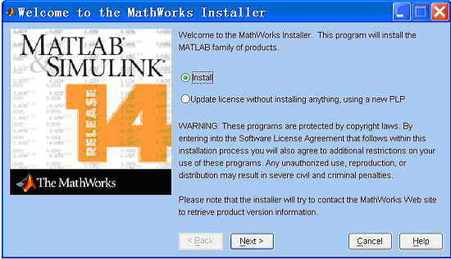
安装过程
1. 把MATLAB 7.0安装盘放入CD-ROM，一般会自动运行安装程序，如果不运行，可以进入光盘双击setup.exe文件，初始化完成，会出现对话框：

Slide 23
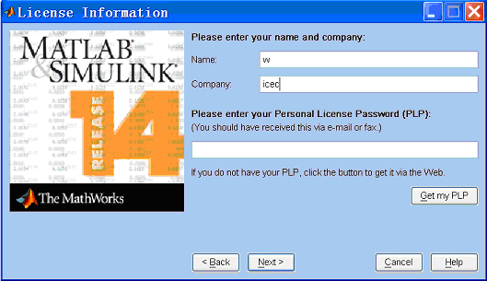
安装过程
2. 单击Next按钮，出现一个对话框，分别输入名字、单位和安装序列号。输入后，单击Next，出现是否接受协议的对话框。

Slide 24
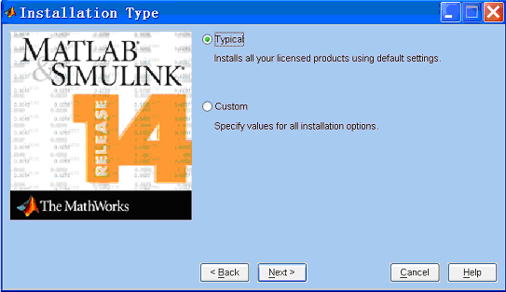
安装过程
3. 在是否接受协议的对话框中单击yes和Next，出现安装形式对话框,第一项是典型安装，一般选择默认。第二项是定制安装，可以选择产品和文件。

Slide 25
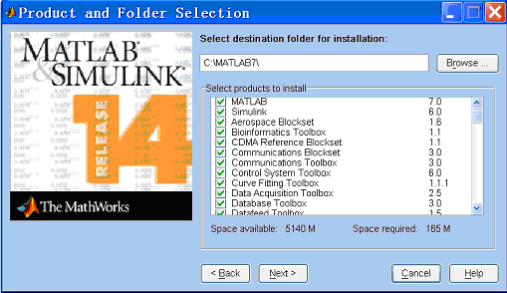
安装过程
4.选择典型安装后，需选择安装路径，一般默认为c盘MATLAB7。如果选择定制安装后，单击Next，出现选择安装路径和选择产品和文件的对话框，在选择产品和文件部分可选择用户需要安装的MATLAB和工具箱。

Slide 26
安装过程
5. 安装到约70%，需要在CD-ROM中放入第二章光盘，继续安装。
6. 安装完毕后，要重新启动计算机。

Slide 27
如果用户需要卸载MATLAB时，单击开始菜单，依次选择程序、MATLAB、Uninstall MATLAB执行命令,将会出现Uninstall Product List对话框示，选择需要卸载的内容，然后单击Next。单击yes，开始卸载。

Slide 28
MATLAB的启动
有三种方式：
1）图标快捷启动；
2）菜单启动；
3）运行MATLAB系统启动程序matlab.exe。
还有一种启动方式：
随Word文件打开启动（Notebook）。

Slide 29
2. MATLAB系统的退出
要退出MATLAB系统，也有3种常见方法：
1) 在MATLAB主窗口File菜单中选择Exit MATLAB命令。
2) 在MATLAB命令窗口输入Exit或Quit命令。
3) 单击MATLAB主窗口的关闭按钮。

Slide 30
2.2 MATLAB环境
命令窗口及帮助菜单（MATLAB Command Window）
工作空间浏览器（Workspace）
变量浏览器（Workspace Browser）
程序编辑调试器（MATLAB Editor/Debugger）
当前路径浏览器（Current Directory）
Work 子目录
历史命令窗 Command history

Slide 31

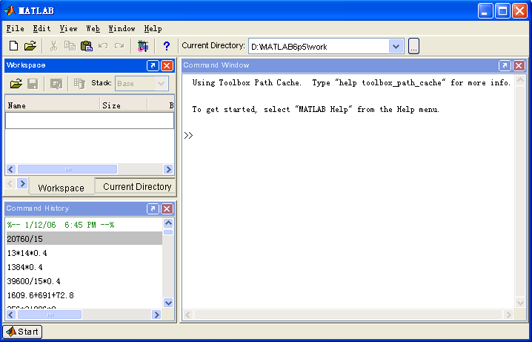
MATLAB用户界面
当前目录
帮助
工作空间标签，浏览当前工作空间下的变量
跳出组合界面，成为自由窗口
此处输入MATLAB命令行
路径浏览器标签，浏览当前目录下的内容
拖动分割栏改变各个窗口的比例大小
快速选择工具条

Slide 32
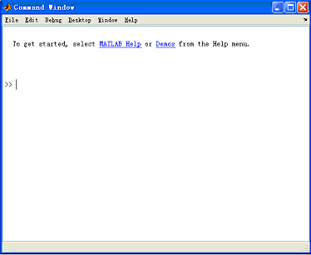
2.2.1 命令窗口
命令窗口是命令行语句和命令文件执行的主要窗口。
在命令窗口中直接输入命令或MATLAB函数，系统自动反馈结果。

Slide 33
命令窗口中的常用操作命令
命令 |  | 功 能
cd |  | 显示或改变工作目录
clc |  | 清除命令窗口
clear |  | 清除内存变量
clf |  | 清除图形窗口
dir |  | 显示当前目录下的文件
disp |  | 显示变量或文字内容
pack |  | 整理内存碎片
type |  | 显示文件内容
path |  | 显示搜索路径
quit |  | 退出MATLAB

Slide 34
命令窗口中的常用快捷键
键 | 相应快捷键 | 功 能
↑ | Ctrl+P | 回调上一行
↓ | Ctrl+N | 回调下一行
← | Ctrl+B | 回移一个字符
→ | Ctrl+F | 向前移动一个字符
Ctrl← | Ctrl+L | 向左移动一个单词
Ctrl→ | Ctrl+R | 向右移动一个单词
Home | Ctrl+A | 移到行首
End | Ctrl+E | 移到行尾
Esc | Ctrl+U | 删除一行
 | Ctrl+K | 从光标处一直删到行尾

Slide 35
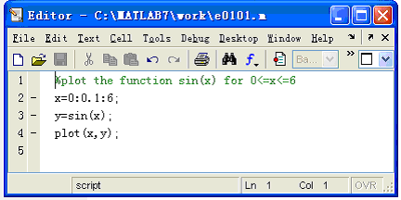
2.2.2 程序编辑/调试器

Slide 36
进入程序编辑调试器有两种方式
  通过菜单启动：File→New →M-file。
  工具栏中的图标。
编辑程序
  同任何一个文本编辑器。
调试程序
  可单步执行、设置断点、全速运行。

Slide 37
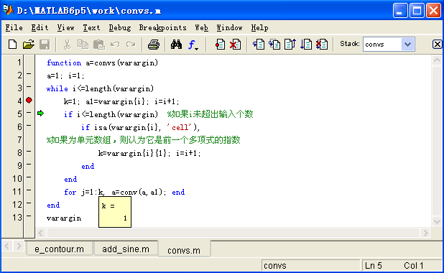
Notebook界面
单步执行
跳出子函数
设置断点
退出DEBUG
所设断点
状态栏
取消断点
进入子函数单步
执行到下一个断点
所用堆栈名称
当前执行语句标
变量显示

Slide 38
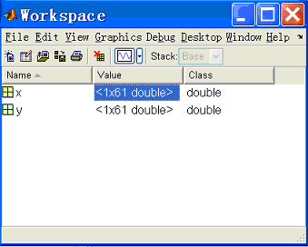
2.2.3 工作空间浏览器
工作空间窗口是MATLAB的一个变量管理中心，可以显示变量的名称、尺寸、字节和类别等信息，同时用不同的图标表示矩阵、字符数组、元胞数组、构架数组等变量类型。

Slide 39
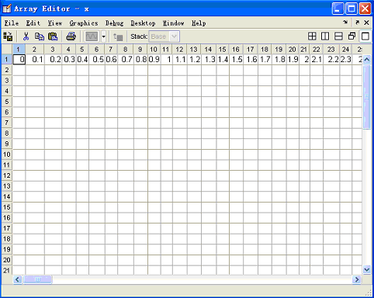

Slide 40
每打开一次，就自动建立一个工作空间，用于存储程序运行时的变量。初始时内部仅有几个隐含的特殊常量，运行程序或命令时产生的变量被加入到该空间并一直存在。
在调用函数时，会为这个函数的运行建立一个这个函数独有的工作子空间。退出函数时自动关闭这个工作子空间。
在工作空间中的变量可以保存为文件。

Slide 41
帮助系统
Help
  Help topic 例： help roots
  Help help
Lookfor 例：lookfor root
Which 例：which roots
命令窗口里显示的帮助信息用大写来突出函数名但在使用函数时应该用小写。
Help window
  菜单上的help
  工具栏上的[?]

Slide 42
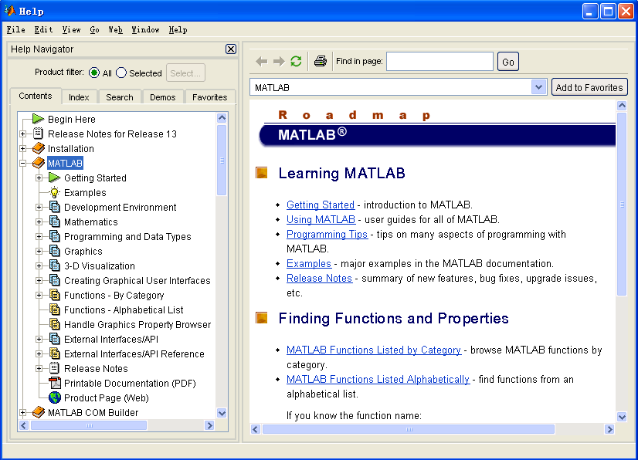
帮助搜索(Search)
帮助索引(Index)_
帮助主题内容(Contents)
连机演示(Demos)

Slide 43
本次课小结
（1）MATLAB简介；
（2） MATLAB的安装、启动和退出；
（3）通过工作空间浏览器查询变量的方法；
（4）MATLAB帮助系统的使用方法。

